Slide 1
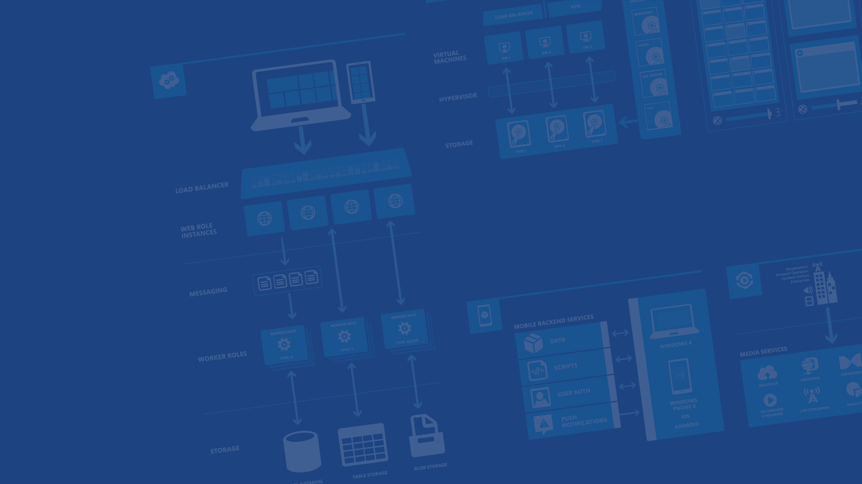

Application Insight
Germán Küber
.Net Technical Lead
Microsoft Azure

Slide 2
Agenda
Introducción a Application Insights
Agregar más telemetría
Uso del portal
Detección y diagnóstico
Seguimiento de uso
Exportar telemetría
API
Recursos
Preguntas

Slide 3
Introducción a Application Insights

Slide 4
¿Que es Application insight?
Es un servicio de análisis extensible que supervisa nuestra aplicación de manera activa.
Permite detectar y a diagnosticar problemas de rendimiento.
Ayuda a comprender qué hacen los usuarios realmente con su aplicación.
Ayuda a mejorar continuamente el rendimiento y la facilidad de uso de la aplicación

Slide 5
¿Para que Application Insights?
Analizar patrones de uso para comprender mejor a los usuarios y mejorar continuamente la aplicación.
Recuentos de vistas de páginas, usurarios nuevos y recurrentes, ubicación geográfica, plataformas y otras estadísticas de uso principales
Seguimiento de las rutas de acceso de uso para evaluar el éxito de cada característica.
Detectar, evaluar y diagnosticar problemas de rendimiento y corríjalos antes de que se den cuenta la mayoría de los usuarios.
Alertas sobre cambios en el rendimiento o bloqueos.
Métricas para ayudar a diagnosticar problemas de rendimiento, como tiempos de respuesta, uso de CPU o seguimiento de dependencias.
Pruebas de disponibilidad para aplicaciones web.
Informes y alertas de excepciones.
Búsqueda eficaz de registros de diagnósticos (lo que incluye seguimientos de registro de sus marcos de registro favoritos).

Slide 6








Lenguajes
C#|VB (.NET)
C#|VB (Tienda Windows)
C++ (Tienda Windows)
Java
Páginas web de JavaScript
Objective-C
PHP
Python
Ruby
Otros

Slide 7
Plataformas y marcos
Angular
ASP.NET
ASP.NET 5
Android
Aplicaciones web de Azure
Máquinas virtuales web de Azure
Servicios en la nube de Azure
CRM Online desde Microsoft Dynamics
Docker
iOS
J2EE
J2EE: para aplicaciones que ya están activas
Node.JS
OSX
Spring
C# para Tienda Windows |VB
C++ para Tienda Windows
Aplicaciones, servicios y roles de trabajo del escritorio de Windows
Xamarin
Otros

Slide 8
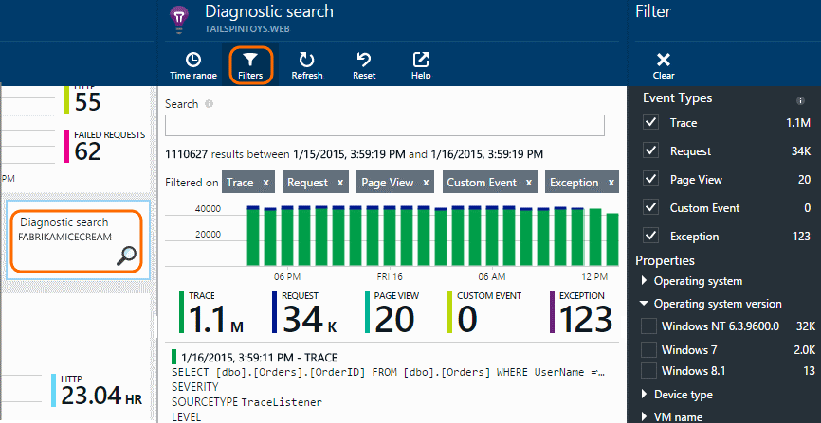
Marcos de registro
Log4Net, NLog o System.Diagnostics.Trace
Java, Log4J o Logback
Pruebas de carga en la nube

Slide 9


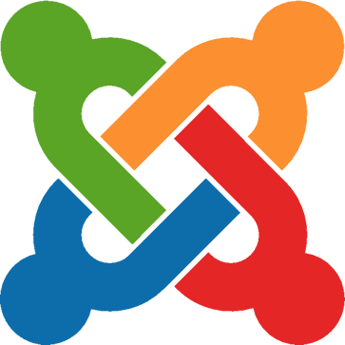



Sistemas de administración de contenido
Concrete
Drupal
Joomla
Orchard
SharePoint
WordPress

Slide 10
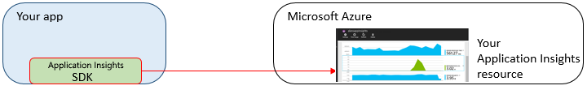
¿Como funciona?
Instale un pequeño SDK en su aplicación.
Configure una cuenta en el portal de Application Insights.
El SDK supervisa la aplicación y envía los datos de telemetría al portal.

Slide 11
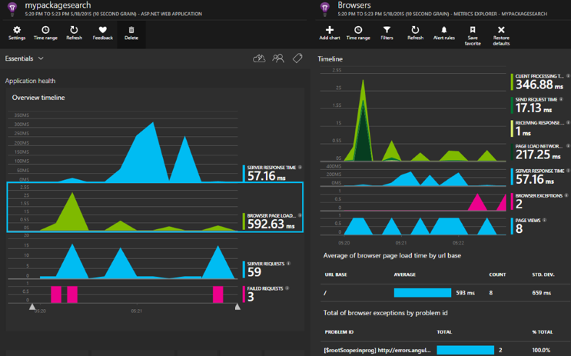
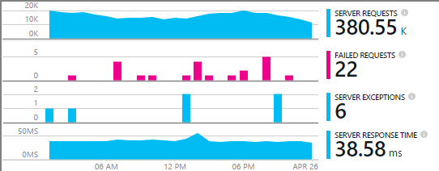
Application Insights para ASP.NET 5
El explorador de métricas muestra gráficos y tablas de métricas y recuentos, como tiempos de respuesta, tasas de errores o las métricas que crea el usuario con la API.
El explorador de búsqueda enumera los eventos individuales, como solicitudes específicas, excepciones, seguimientos de registros o eventos creados por el usuario con la API.

Slide 12

Application Insights para JavaScript
Obtenga información sobre el rendimiento y el uso de su página web.
Averigüe cuántos usuarios tiene, la frecuencia con que vuelven y las páginas que más usan.
Obtenga informes de tiempos de carga y las posibles excepciones.

Slide 13
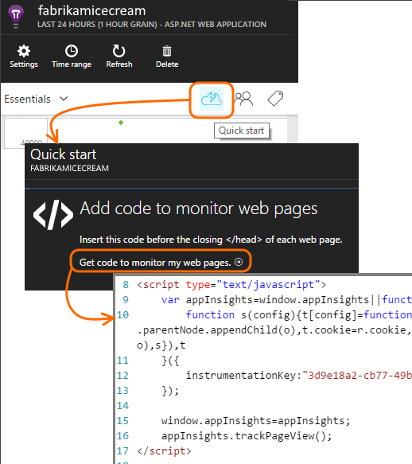
Agregar el script de SDK
Copiamos el fragmento Js de la pagina de Azure.
Agregamos esta fracción de código a nuestra app.
Listo!!!!

Slide 14
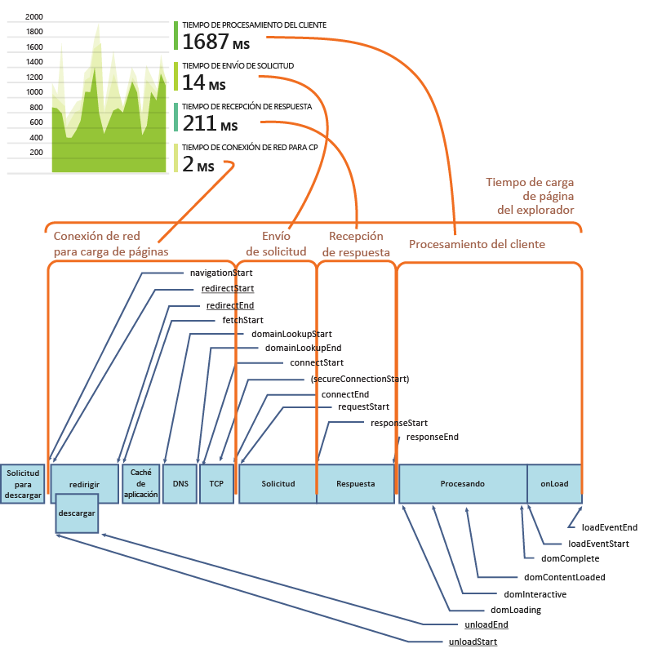
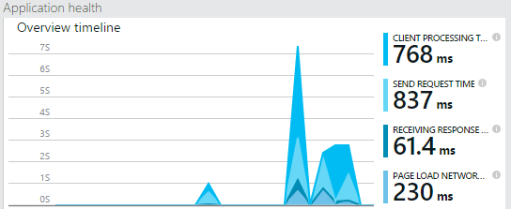
Exploración de los datos
Siempre encontrara
una vista tan detallada
como le sea necesaria.

Slide 15
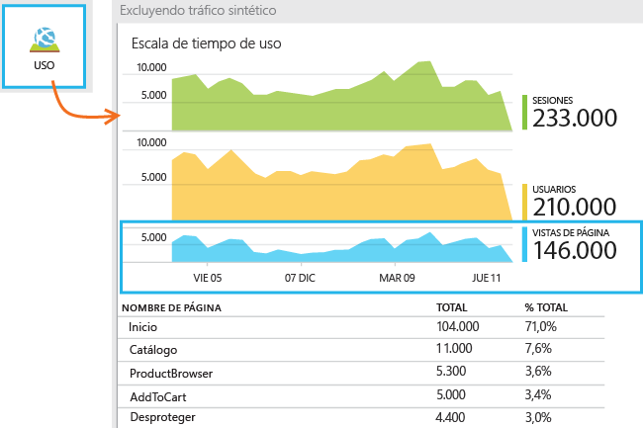
Información general del uso de clientes
Usuarios: el número de usuarios diferentes durante el intervalo de tiempo del gráfico. (Las cookies se usan para identificar a los usuarios que vuelven).
Sesiones: una sesión se cuenta cuando un usuario no ha realizado ninguna solicitud durante 30 minutos.
Vistas de página: cuenta el número de llamadas a trackPageView(), normalmente se llama una vez en cada página web.

Slide 16
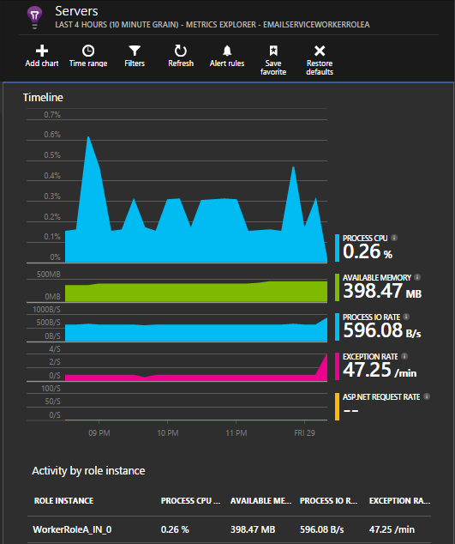
Application Insights para los Servicios en la nube de Azure
Rol web
Rol de trabajo
Páginas web

Slide 17
¿Cual es el impacto en el rendimiento de nuestras aplicaciones?

Slide 18
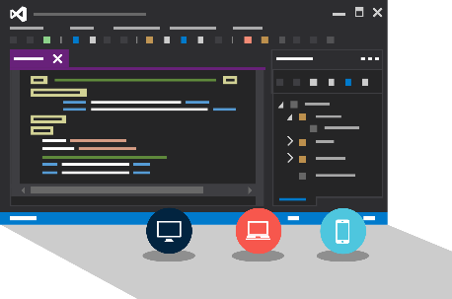
Visual Studio +Application Insight
Agrega el paquete NuGet del SDK web de Application Insights al proyecto.
Coloca la clave de instrumentación en ApplicationInsights.config.
Verificar la telemetría.

Slide 19
Demo
Registrar Application Insight
Apertura de Application Insights

Slide 20
Agregar más telemetría

Slide 21
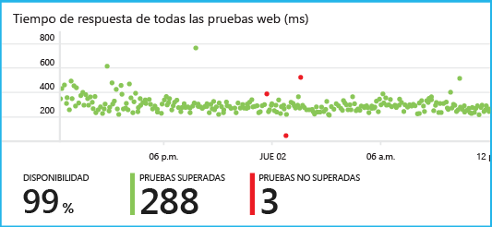
Pruebas web de disponibilidad
Envia solicitudes web a intervalos regulares desde puntos de todo el mundo.
Genera alertas si la aplicacion no responde o lo hace bajo los unbrales estrablecidos.

Slide 22
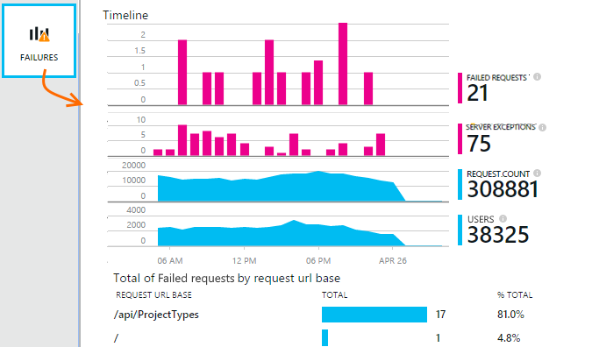
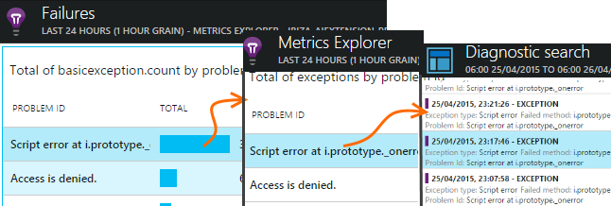
Diagnosticar excepciones
En la hoja de información general, el icono Problemas muestra los gráficos de excepciones y las solicitudes HTTP con error, junto con una lista de las direcciones URL de solicitudes que provocan los errores más frecuentes.
Notifica las excepciones no controladas siempre que sea posible.

Slide 23
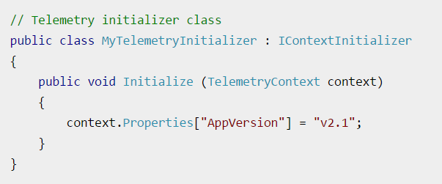
Seguimientos de registro: ASP.NET
Notifica las excepciones no controladas siempre que sea posible.
Necesario escribir un pequeño controlador de excepciones.
Posibilidad de asignar una versión de compilación.

Slide 24
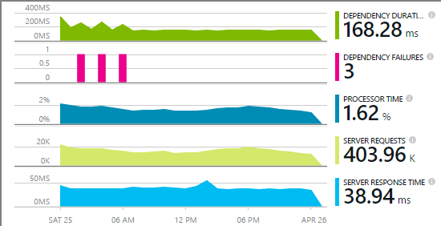
Seguimiento de dependencias
Una dependencia es un componente externo al que llama la aplicación. Suele ser un servicio al que se llama mediante HTTP, una base de datos o un sistema de archivos.

Slide 25
Dependencias
ASP.NET
Bases de datos SQL
Servicios WFC y web de ASP.NET que usan enlaces basados en HTTP
Llamadas HTTP locales o remotas
DocumentDb, tabla, almacenamiento de blobs y cola de Azure
Java
Llamadas a una base de datos a través de un controlador JDBC, por ejemplo, MySQL, SQL Server, PostgreSQL o SQLite.

Slide 26
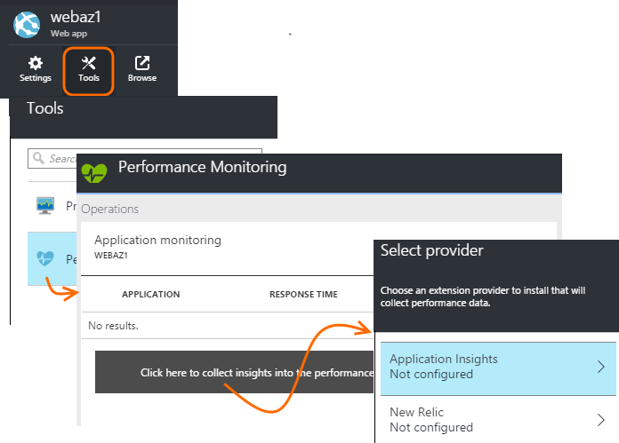
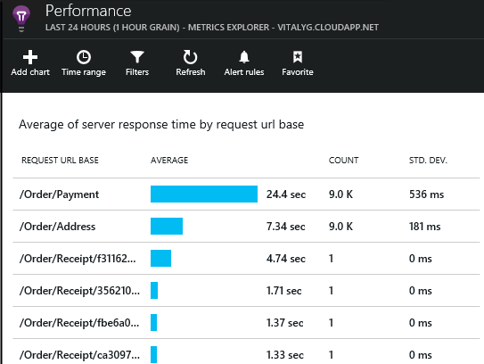
Dependencias en Azure
Configuración
Detalles

Slide 27
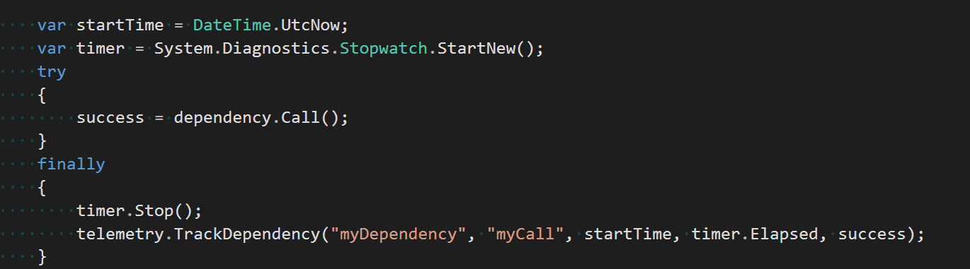
Seguimiento de dependencias personalizadas
Si compila el código con un ensamblado que no escribió usted mismo, podría cronometrar todas las llamadas al ensamblado para averiguar cómo contribuye a los tiempos de respuesta

Slide 28
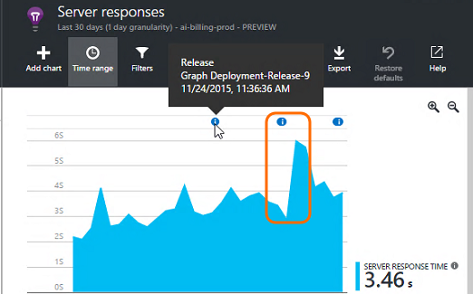
Anotaciones de la versión
Muestra donde se ha implementado una nueva compilación.
Permiten ver fácilmente si los cambios tuvieron algún efecto en el rendimiento de la aplicación.
Las anotaciones de versión son una característica del servicio de versiones y compilaciones basado en la nube de Visual Studio Team Services.

Slide 29
Personalización del seguimiento y del registro de datos
TrackEvent() normalmente se usa para supervisar patrones de uso, pero los datos que envía también aparecen en Eventos personalizados en la búsqueda de diagnóstico.
TrackTrace() le permite enviar datos más grandes, como la información de POST.
TrackException() envía seguimientos de la pila.
Si ya utiliza un marco de registro como Log4Net o NLog, puede capturar aquellos registros y verlos en la búsqueda de diagnósticos junto con datos de solicitud y excepción.

Slide 30
Muestreo en Application Insights.
Permite recopilar y almacenar un conjunto reducido de telemetría al mismo tiempo que se mantiene un análisis estadísticamente correcto de los datos de la aplicación.
Reduce el tráfico y ayuda a evitar la limitación.
Cuando los recuentos de métrica se presentan al usuario en el portal, se renormalizan para tener en cuenta el muestreo y minimizar cualquier efecto en las estadísticas.

Slide 31
Demo
Pruebas web de disponibilidad
Dependencias
Pruebas web de varios pasos
Notes:
FTP files (ASP, Node, PHP, etc.) to new website created in demo 1

Slide 32
Uso del portal

Slide 33
Explorador de búsqueda

Slide 34
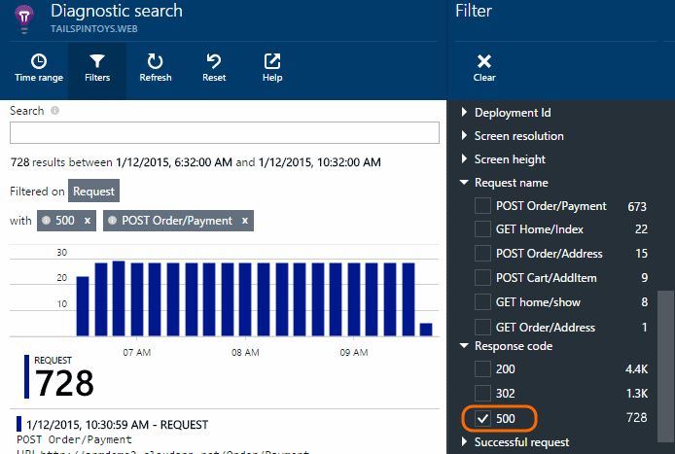
Filtro de los valores de propiedad

Slide 35
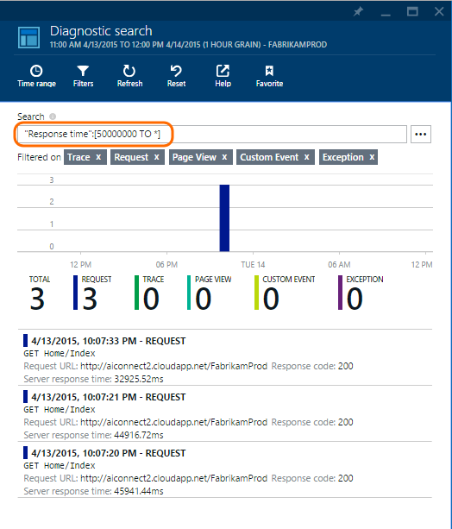
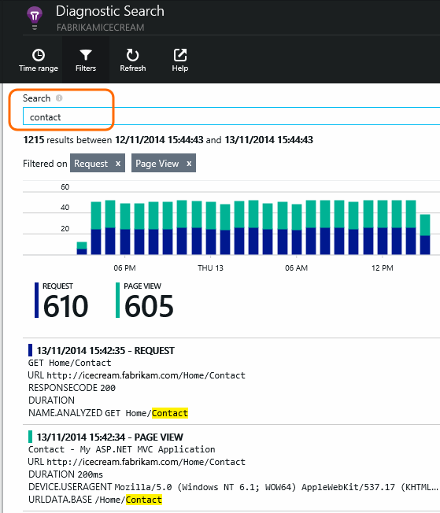
Filtros
Búsqueda por valor de métrica
Búsqueda de los datos

Slide 36
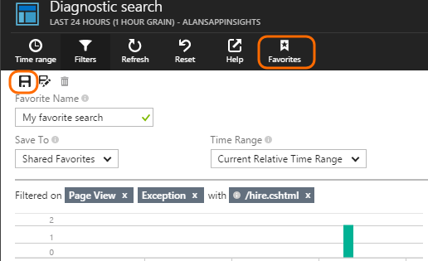
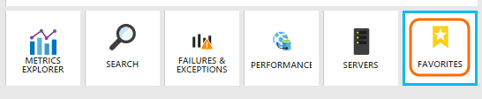
Guardado de la búsqueda
Si trabaja en una cuenta de organización, puede elegir si compartir la búsqueda con otros miembros del equipo.

Slide 37
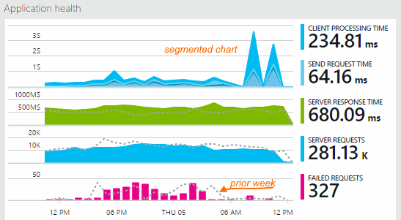
Exploración de métricas
Son valores medidos y recuentos de eventos que se envían en telemetría desde la aplicación.
Ayudan a detectar problemas de rendimiento.
Ayudan a observar las tendencias sobre cómo se utiliza la aplicación.
Se pueden crear eventos y métricas personalizados.
Se muestran en los gráficos de valores agregados, como sumas, promedios o recuentos.

Slide 38

Exportación
Posibilidad de exportar a Excel todos los datos que vemos en cada uno de los gráficos.
Posibilidad de realizar una exportación continua a nuestra cuenta de almacenamiento.
Si quiere obtener vistas aún más sofisticadas de los datos, puede exportarlos a Power BI.

Slide 39
Alertas
Las pruebas web le informan de que el sitio no está disponible en Internet o responde lentamente. Más información.
Las alertas de métricas le avisan cuando una métrica cruza un valor de umbral durante un período determinado: por ejemplo, recuentos de error, memoria o vistas de página.

Slide 40
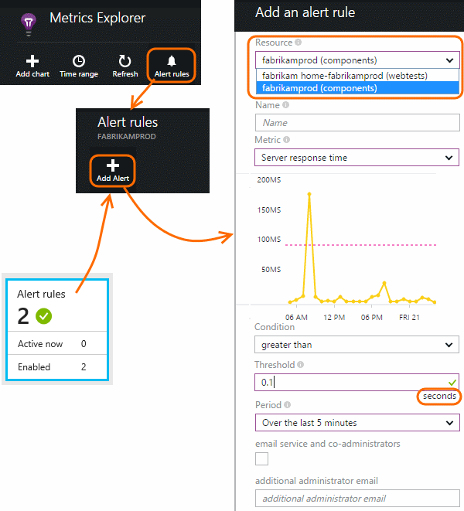
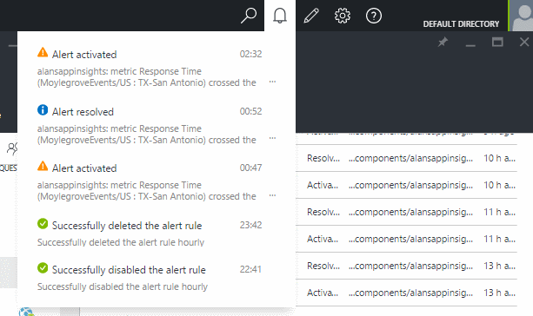
Establecer alertas
Configurar notificaciones cuando los umbrales establecidos sean atravesados.
Notificar por mail al administrador y a las cuentas de mail que se detallen.

Slide 41
¿Qué alertas es conveniente establecer?
Las pruebas web son importantes si la aplicación es un servicio web o un sitio web que está visible en Internet de acceso público.
Las métricas del explorador, especialmente los tiempos de carga de página del explorador, son buenas para aplicaciones web.
Tiempo de respuesta del servidor y Solicitudes incorrectas para las aplicaciones web del lado servidor.
Excepciones de servidor: para verlas, deberá realizar alguna configuración adicional.

Slide 42
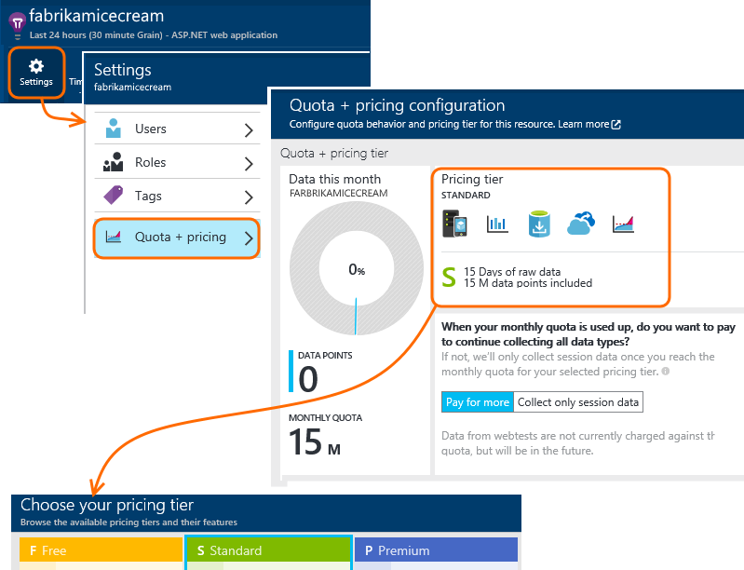
Administración de precios y cuotas
Los precios de Application Insights para Visual Studio se basan en el volumen de datos por aplicación.
Existe un nivel gratis en el que se puede disfrutar de la mayoría de las características con algunas limitaciones.
Cada recurso de Application Insights se cobra como un servicio independiente y contribuye a la factura de la suscripción a Azure.

Slide 43

¿En que afecta la elección de esquema de precios?
Cuota mensual: la cantidad de telemetría que puede analizar cada mes.
Velocidad de datos: la velocidad máxima a la que se pueden procesar los datos de su aplicación.
Retención: cómo se mantienen los datos Long en el portal de Application Insights para que los vea.
Exportación continua: si se pueden exportar datos a otras herramientas y servicios.

Slide 44
Mas sobre facturación
Evaluación gratuita de Premium.
Cuota mensual.
Superávit.
¿Cuántos datos estoy enviando?
Velocidad de datos.
Sugerencias para reducir la velocidad de datos.
Límites de los nombres.
Retención de datos.
Revisión de la factura de su suscripción a Azure.
Límites.

Slide 45
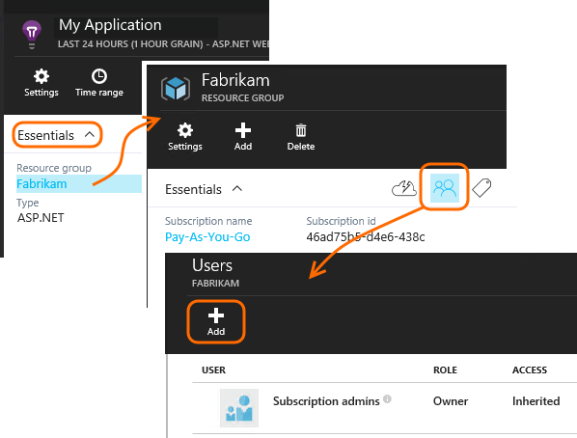
Recursos, roles y control de acceso
Controlar el acceso en el nivel de grupo de recursos o suscripción.
Asignar el rol de colaborador de componentes de Application Insights a los usuarios. Esto les permite editar pruebas web, alertas y recursos de Application Insights, sin proporcionar acceso a otros servicios en el grupo.

Slide 46
Demo
Guardado de la búsqueda
Filtros
Notes:
FTP files (ASP, Node, PHP, etc.) to new website created in demo 1

Slide 47
Detección y diagnóstico

Slide 48
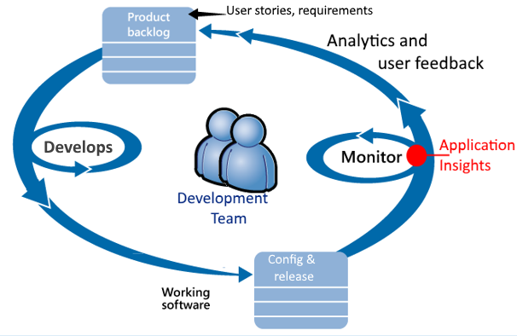
Detección, evaluación de errores y diagnóstico
Comprender cómo varían los tiempos de respuesta con el número de solicitudes.
Cuánto se está usando la CPU, la red, el disco y otros recurso.
Dónde están los cuellos de botella.
Si hay excepciones o errores de solicitud.
Si un contador de rendimiento se sale de su intervalo habitual.
Siempre que se publique una nueva característica, el equipo desea saber en qué medida se usa y si los usuarios tienen dificultades con ella.

Slide 49

¿ Que información obtengo?
¿Cuándo sucede?
¿Somos nosotros?
¿Qué hicimos?
¿Qué está ocurriendo?

Slide 50
Diagnóstico de problemas
Configure las pruebas web para recibir una alerta si el sitio web deja de funcionar o si responde de forma incorrecta o más lento de lo debido.
Compare el recuento de Solicitudes con otras métricas para ver si la lentitud de respuesta o los errores se encuentran relacionados con la carga.
Inserte y busque instrucciones de seguimiento en el código para facilitar la identificación de los problemas.

Slide 51
Seguimiento de uso

Slide 52
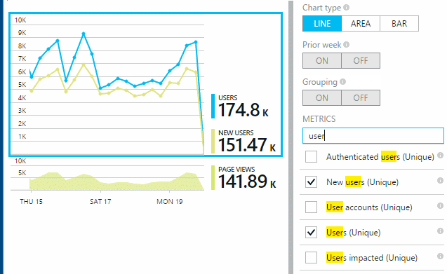
Análisis de uso
Se cuentan los usuarios mediante el uso de cookies.
Se considera una sesión web después de 30 minutos de inactividad.
Se considera una sesión en un teléfono u otro dispositivo cuando la aplicación se suspende durante más de unos segundos.

Slide 53
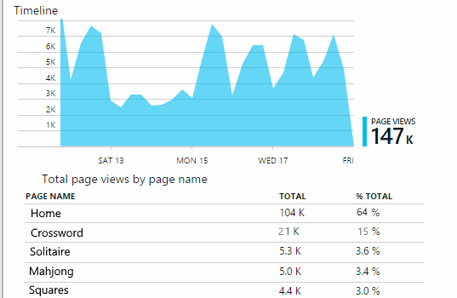
Uso de las páginas
En un ejemplo de un sitio web de juegos. De él se puede deducir al instante:
El uso no ha mejorado durante la semana anterior. ¿Quizás debemos pensar en la optimización de motor de búsqueda?
Muchas menos personas consultan las páginas de juegos que la página principal. ¿Por qué nuestra página de inicio no atrae a los jugadores?
El 'Crucigrama' es el juego más popular. Debemos dar prioridad a nuevas ideas y mejoras.

Slide 54
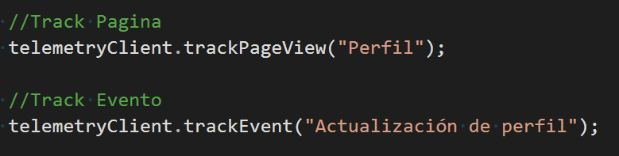
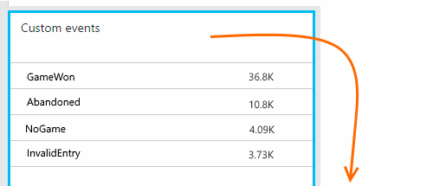
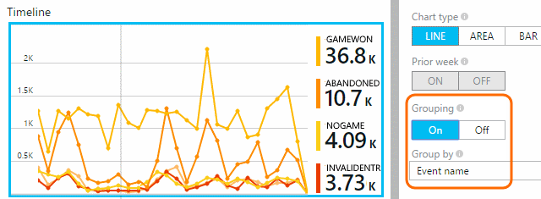
Seguimiento personalizado
En C#:
Los eventos personalizados más frecuentes se enumeran en la hoja de información general.

Slide 55
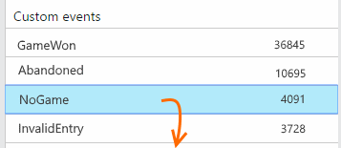
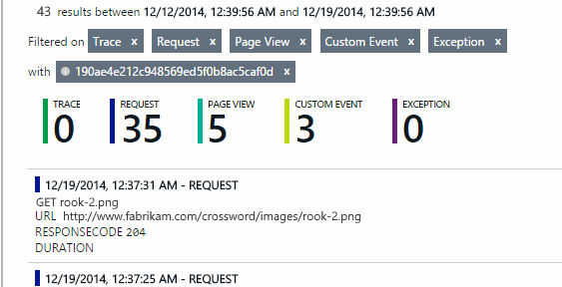
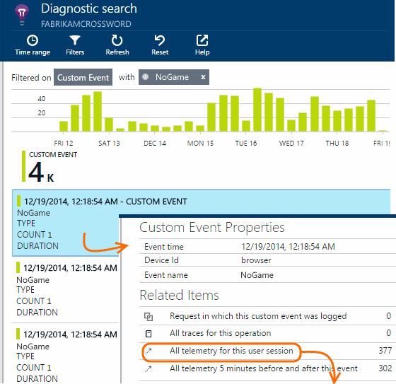
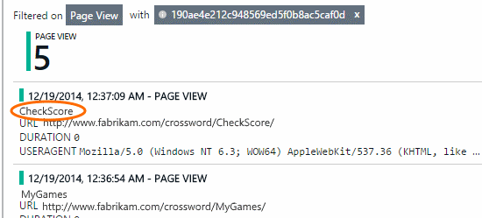
Profundización en eventos específicos
Para comprender mejor cómo se desarrolla una sesión típica, debe centrarse en una sesión de usuario específica que contenga un tipo determinado de evento.

Slide 56
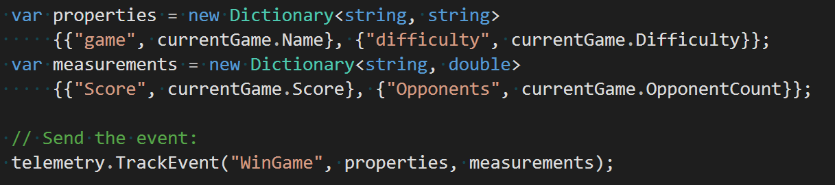
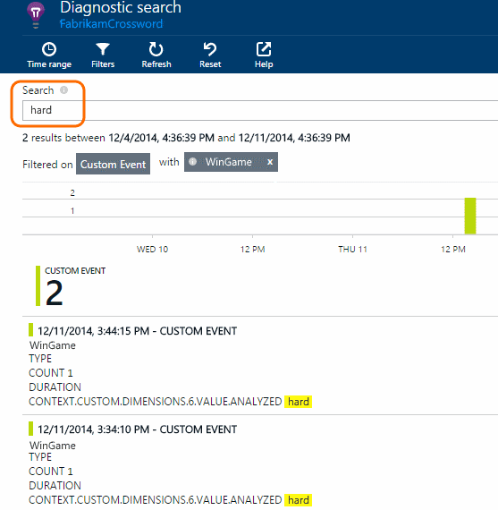
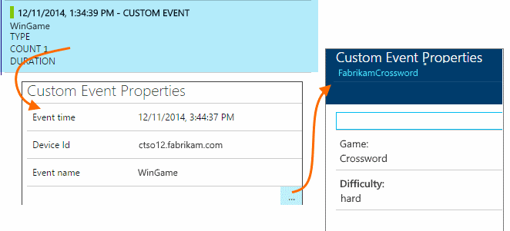
Segmentar los datos con propiedades
Puede adjuntar etiquetas arbitrarias y valores numéricos a los eventos.

Slide 57
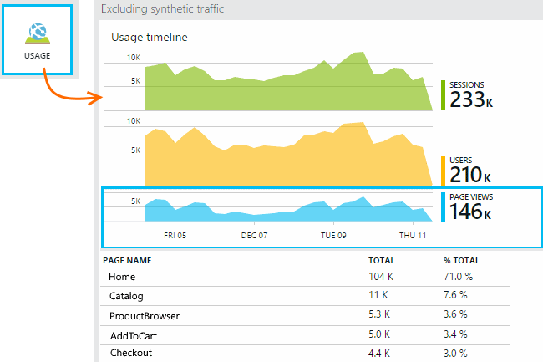
Análisis de uso de aplicaciones web
Application Insights de Visual Studio proporciona dos niveles de seguimiento de uso:
Datos de usuarios, sesiones y vistas de página: listos para usar.
Telemetría personalizada: debe escribir código para hacer un seguimiento de los usuarios a través de la experiencia del usuario con la aplicación.

Slide 58
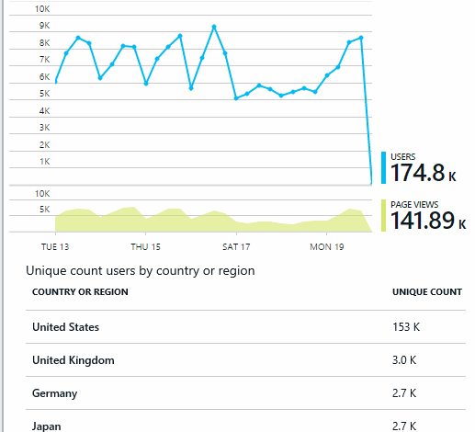
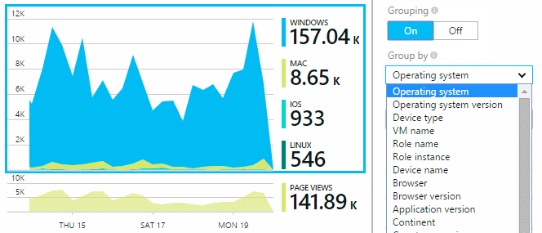
Mas Información
¿Dónde viven mis usuarios?
¿Qué sistemas operativos o exploradores utilizan?

Slide 59
Sesiones
Asocia cada evento de telemetría (por ejemplo, solicitudes, vistas de página, excepciones o eventos personalizados que usted mismo codifica) con una sesión de usuario específica.
Se recopila información de contexto enriquecido sobre cada sesión.
Si instrumenta el cliente y el servidor (ASP.NET o J2EE).
Beneficios
Al diagnosticar problemas, puede encontrar toda la telemetría relacionada con la sesión en la que se produjo un problema.
Las sesiones ofrecen una buena referencia sobre la popularidad de los contextos.

Slide 60
Usuarios y cuentas de usuario
Cada sesión de usuario está asociada a un identificador de usuario único.

Slide 61
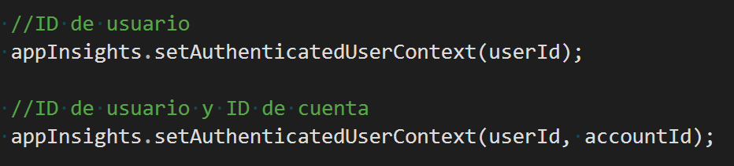
Usuarios autenticados
Si su aplicación web permite a los usuarios iniciar sesión, puede obtener un recuento más preciso al proporcionar a Application Insights un identificador de usuario único.

Slide 62
Tráfico sintético
El tráfico sintético incluye las solicitudes de las pruebas de carga y disponibilidad, rastreadores de motores de búsqueda y otros agentes.
Application Insights intenta determinar automáticamente el tráfico sintético para clasificarlo y marcarlo correctamente.

Slide 63
Demo
Profundización en eventos específicos
Notes:
FTP files (ASP, Node, PHP, etc.) to new website created in demo 1

Slide 64
Exportar Telemetría

Slide 65
Exportación de telemetría
¿Desea hacer algún análisis personalizado en la telemetría?
¿Desea una alerta por correo electrónico en eventos con propiedades específicas?
La exportación continua es lo más conveniente para ello.

Slide 66
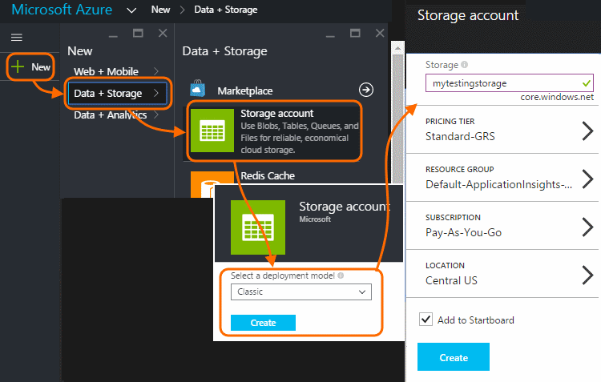
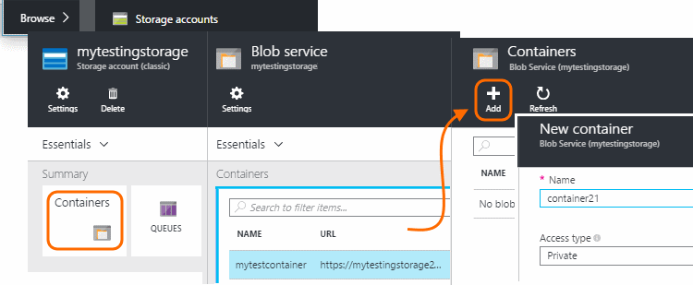
Exportación en 3 pasos
Crear una cuenta de almacenamiento.
Crear un contenedor.

Slide 67



3. Configurar la Exportación continua.

Slide 68


Inspección de los datos
Formato de datos

Slide 69
Eliminación de los datos antiguos
Tenga en cuenta que usted es responsable de administrar su capacidad de almacenamiento y eliminar los datos antiguos si es necesario.

Slide 70
Api para Desarrolladores

Slide 71
API para eventos y métricas personalizados
Método | Usado para
TrackPageView | Páginas, pantallas, hojas o formularios
TrackEvent | Acciones de usuario y otros eventos. Se usa para realizar el seguimiento del comportamiento de los usuarios o para supervisar el rendimiento.
TrackMetric | Las medidas de rendimiento como las longitudes de cola no están relacionadas con eventos específicos.
TrackException | Excepciones de registro para diagnóstico. Permite realizar el seguimiento del lugar donde se producen en relación con otros eventos y examinar los seguimientos de pila.
TrackRequest | Permite registrar la frecuencia y duración de las solicitudes de servidor para el análisis de rendimiento.
TrackTrace | Mensajes de registro de diagnóstico. También puede capturar registros de terceros.
TrackDependency | Registre la duración y frecuencia de las llamadas a componentes externos de los que depende la aplicación.

Slide 72
Construcción de una instancia de TelemetryCliene
Se recomienda utilizar una instancia de TelemetryClient por cada módulo de la aplicación.
Utilizar TelemetryClient.Context.User.Id para realizar el seguimiento de los usuarios y de las sesiones.
Utilizar TelemetryClient.Context.Device.Id para para identificar el equipo.

Slide 73

Seguimiento de eventos
Inserte llamadas a TrackEvent en el código para contabilizar la frecuencia con la que los usuarios utilizan una determinada característica, la frecuencia con la que logran unos determinados objetivos o la frecuencia con la que cometen determinados tipos de errores.

Slide 74



Y mientras desde Application Insight…
Recuento de los eventos
Repeticiones individuales de ese evento
Eventos agrupados

Slide 75

Seguimiento de métricas
Use TrackMetric para enviar métricas que no están asociadas a eventos concretos.
Las métricas se muestran como gráficos estadísticos en el Explorador de métricas.
No puede buscar repeticiones individuales en Búsqueda de diagnóstico.
Los valores de métrica deben ser > = 0 para que se muestren correctamente.

Slide 76


Vistas de página
En una aplicación de dispositivo o de página web, se envían datos de telemetría de la vista de página de forma predeterminada cuando se carga cada pantalla o página.
Datos Application Insights :

Slide 77

Seguimiento de solicitudes
Este método lo usa el SDK del servidor para registrar las solicitudes HTTP.
Puede llamarlo usted mismo si quiere simular solicitudes en un contexto en el que no se está ejecutando el módulo de servicio web.

Slide 78

Seguimiento de excepciones
Envíe excepciones a Application Insights para contabilizarlas, como una indicación de la frecuencia de un problema, y para examinar todas las repeticiones individuales.
Los SDK capturan muchas excepciones automáticamente, por lo que no siempre es necesario llamar explícitamente a TrackException.

Slide 79

Pequeñas variaciones
ASP.NET: escritura de código para detectar excepciones
J2EE: las excepciones se detectan automáticamente
Aplicaciones de Windows: Los bloqueos se detectan automáticamente
JavaScript: Detectado automáticamente. Si desea deshabilitar la recolección automática, agregue una línea al fragmento de código que se inserta en las páginas web:

Slide 80
Seguimiento de seguimientos
Use este método para ayudar a diagnosticar problemas mediante el envío de una ''ruta de exploración'' a Application Insights.
Los adaptadores de registro usan esta API para enviar registros de terceros al portal.
El límite de tamaño en message es mucho mayor que el límite en propiedades.
Puede buscar en el contenido del mensaje, pero (a diferencia de los valores de propiedad) no puede filtrar por él.

Slide 81

Seguimiento de dependencia
Utilice esta llamada para realizar un seguimiento de los tiempos de respuesta y las tasa de éxito de las llamadas a un fragmento de código externo.
Los resultados se muestran en los gráficos de dependencia del portal.

Slide 82

Usuarios autenticados
Se puede contar al usuario más de una vez si accede a la aplicación desde un equipo o explorador diferente, o elimina las cookies.
No es necesario usar el nombre de inicio de sesión real del usuario. Solo tiene que ser un identificador único para ese usuario.
El Id. de usuario autenticado se enviará como parte de las propiedades de contexto tanto de la telemetría del cliente como del servidor.
Si los usuarios inician sesión en su aplicación, puede obtener un recuento más preciso estableciendo el identificador del usuario autenticado en el código del explorador:

Slide 83
Modo de programador
Durante la depuración, resulta útil enviar los datos de telemetría por la canalización para así poder ver los resultados inmediatamente.
Puede recibir mensajes adicionales que le ayuden a realizar el seguimiento de los posibles problemas con la telemetría.
Desactívelo en producción, ya que puede ralentizar la aplicación.

Slide 84

Copia de la clave de instrumentación
Para evitar la mezcla de telemetría de entornos de desarrollo, prueba y producción, puede crear recursos separados de Application Insights y cambiar sus claves según el entorno.
C#
JavaScript

Slide 85

Límites
Una velocidad máxima por segundo que se aplica por separado a cada clave de instrumentación.
Volumen total mensual de datos, según el plan de tarifa.
Máximo de 200 nombres de métrica únicos y 200 nombres de propiedad únicos para la aplicación. Las métricas incluyen el envío de datos a través de TrackMetric, así como mediciones u otros tipos de datos como eventos. Los nombres de métricas y propiedades son globales por clave de instrumentación, no limitadas al tipo de datos.
Las propiedades se pueden usar para filtrar y agrupar por solo cuando tienen menos de 100 valores únicos para cada propiedad. Después de que los valores únicos superen los 100, la propiedad todavía se puede usar para búsqueda, pero no para filtros.
Las propiedades estándar como el nombre de la solicitud y la URL de página se limitan a 1000 valores únicos por semana. Después de 1000 valores únicos, los valores adicionales se marcan como "Otros valores". El valor original puede seguir usándose para la búsqueda de texto completo y el filtrado.

Slide 86

Preguntas
¿Hay una API de REST para obtener datos desde el portal?
Sí (próximamente) Mientras tanto, use la exportación continua.

Slide 87
Preprocesamiento de la telemetría en el SDK
Puede escribir y configurar complementos para el SDK de Application Insights con el fin de personalizar cómo se captura y se procesa la telemetría antes de enviarla al servicio de Application Insights.
Actualmente, estas características están disponibles para el SDK de ASP.NET.
…

Slide 88
Importante!
¿Es gratis?
¿Qué obtengo si opto por la versión de pago?

Slide 89
¿He habilitado todo en Application Insights?
QUÉ DEBERÍA VER | CÓMO CONSEGUIRLO | RAZONES PARA QUERERLO
Gráficos de disponibilidad | Pruebas web | Saber que la aplicación web funciona
Rendimiento de la aplicación de servidor: tiempos de respuesta, etc. | Agregar Application Insights a un proyecto o Instalar el monitor de estado de Application Insights en el servidor (o escribir su código propio para hacer un seguimiento de las dependencias) | Detectar problemas de rendimiento
Telemetría de dependencia | Instalar el monitor de estado de Application Insights en el servidor | Diagnosticar problemas con las bases de datos u otros componentes externos
Obtener seguimientos de pila de las excepciones | Insertar llamadas TrackException en el código(aunque algunas se notifican automáticamente) | Detectar y diagnosticar excepciones
Buscar seguimientos del registro | Agregar un adaptador de registro | Diagnosticar excepciones, problemas de rendimiento
Aspectos básicos del uso de cliente: vistas de página, sesiones,... | Inicializador de JavaScript en páginas web | Análisis de uso
Métricas personalizadas de cliente | Seguimiento de llamadas en páginas web | Mejorar la experiencia del usuario
Métricas personalizadas de servidor | Seguimiento de llamadas en el código de servidor | Business intelligence

Slide 90
Recursos
Documentación oficial MS
Microsoft Virtual Academy
Channel 9
Azure Blog

Slide 91
Preguntas

